Slide 1
Enseñando Profesionalismo y Habilidades de Comunicación
Alberto Arntz

Slide 3
Habilidades Comunicacionales

Slide 4
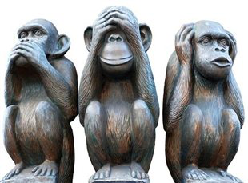
“Si no sabes comunicar, no importa cuanto conoces”

Slide 5
Arsenal terapéutico
bisturí
fármaco
palabra

Slide 6
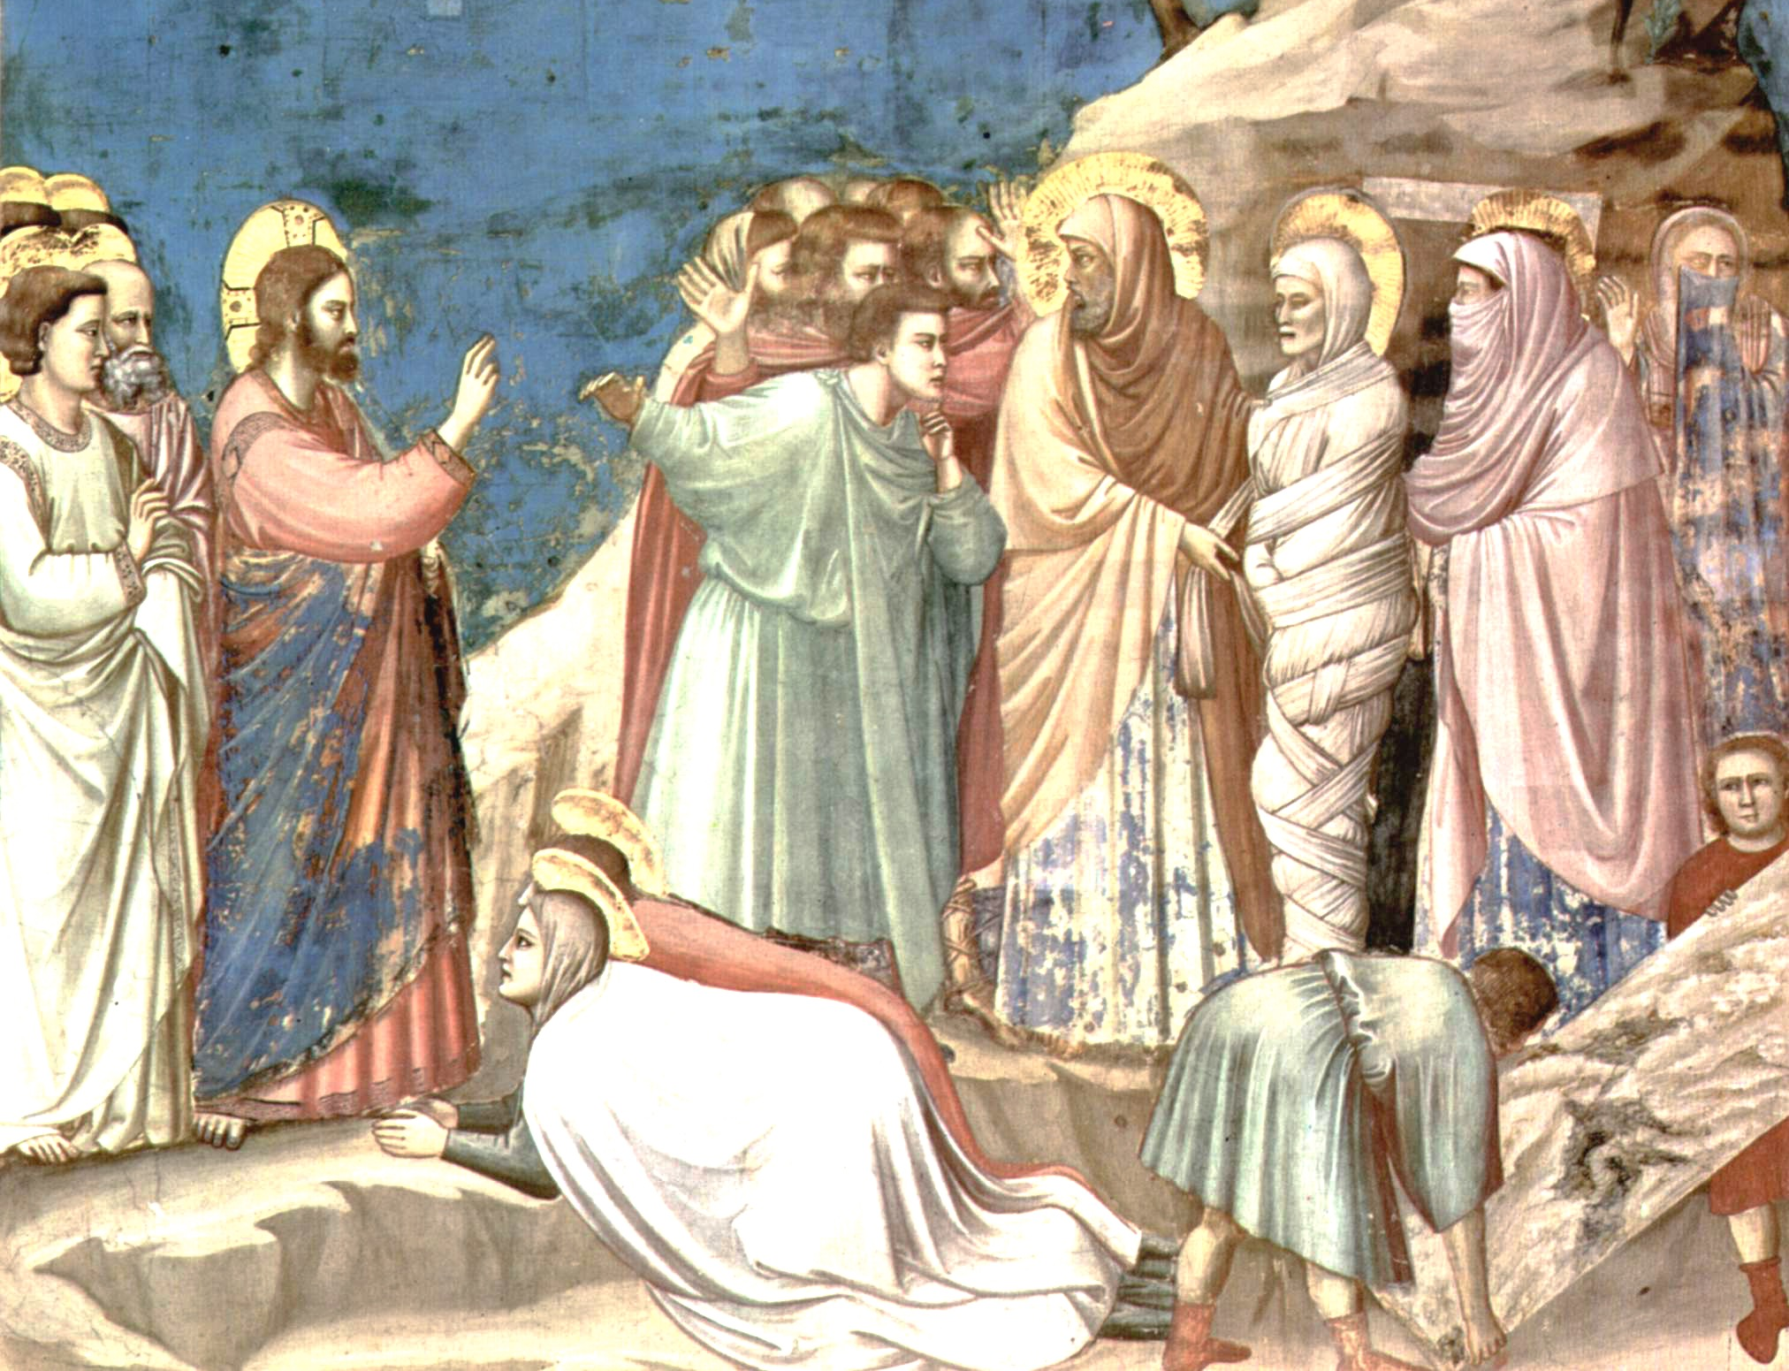
La Cura por la Palabra

Slide 7
Beneficios de una Comunicación Efectiva en Clínica.
Mayor eficacia diagnóstica.
Menos demandas por mala práctica.
Mayor eficacia terapéutica.
Mayor satisfacción profesional.
Menos burn out.

Slide 8
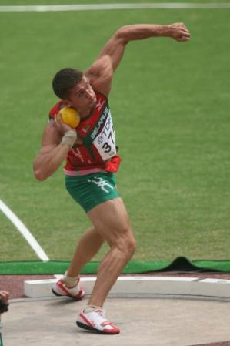
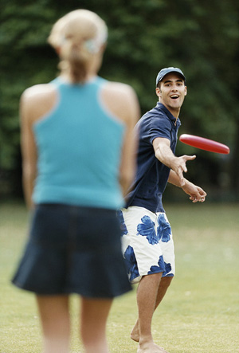
Cambio del Paradigma Comunicacional
lanzamiento bala
frisbee

Slide 9
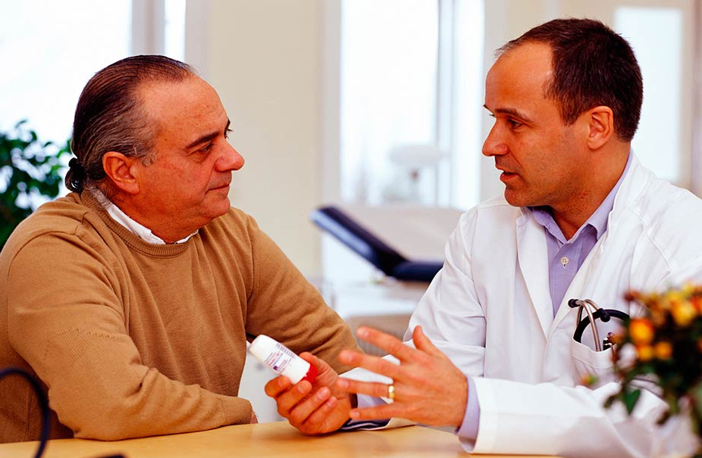
Docencia en Comunicación
Métodos experienciales.
Práctica y repetición.
Transversal y Continua en el Programa.
Los hombres aprenden más lento que las mujeres.
Focalizada en Competencias específicas.

Slide 10
Ingredientes para el aprendizaje de habilidades comunicacionales
Demostración de las habilidades por el docente.
Ensayo y repetición con pacientes simulados.
Práctica en un ambiente seguro.
Feedback descriptivo y constructivo.
Evaluación-autoevaluación/Introspección
Kurtz. Teaching and Learning Communication Skills. Radcliffe Medical Press; 2005

Slide 11
Habilidades Comunicacionales. Competencias Específicas.
Entrevista Clínica.
Consentimiento Informado.
Reporte de Evento Adverso.
Clase Expositiva.

Slide 12
Competencias Específicas. Entrevista Clínica.

Slide 13
Evaluación de Rotaciones

Slide 14
Clase Expositiva.

Slide 15
Habilidades Comunicacionales
“Los Residentes deben demostrar habilidades interpersonales y comunicacionales que permitan un intercambio efectivo de información y colaboración con pacientes, sus familias y otros profesionales de la salud”.
ACGME

Slide 16
Profesionalismo

Slide 17
Principios Éticos de la Conducta Profesional
Primacía del bienestar del paciente.
Autonomía del paciente.
Entregar herramientas que permitan al paciente tomar decisiones libres e informadas sobre su tratamientos. (información oral y escrita, internet, segundas opiniones)
- Las decisiones de los pacientes respecto a sus cuidados deben ser soberanas, siempre y cuando se atengan a prácticas éticas y no den lugar a demandas de cuidados inapropiados.
Justicia social.
-Distribución equitativa de los recursos asistenciales.
-No discriminar (positiva o negativamente) por género, nivel socio económico, etnicidad, religión o cualquiera categoría social.

Slide 18
Decálogo de las Responsabilidades Profesionales
1. Competencia.
2. Honestidad.
3. Confidencialidad.
4. Mantener relaciones apropiadas con los pacientes.
5. Perfeccionar la calidad de la atención.
6. Mejorar el Acceso a la atención.
7. Distribución justa de recursos limitados.
8. Conocimiento científico.
9. Manejo de los conflictos de intereses.
10. Compromiso con las Responsabilidades Profesionales.

Slide 19
Enseñanza referida al Hacer y no al Ser
Stupid is as stupid does

Slide 20
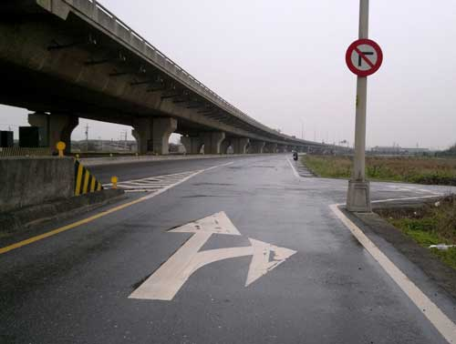
Coherencia
Entre currículum explícito e implícito

Slide 21
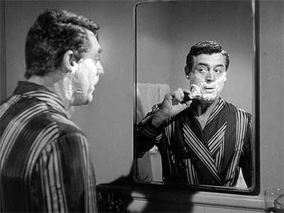
Retroalimentación Efectiva

Slide 22
Docencia del Profesionalismo
El Profesionalismo es un Código conductual basado en principios éticos y valores, pero:
Variable según contexto socio-cultural y etario.
Requiere consenso y revisión constante.
Debe estar escrito.

Slide 23
Metodología Docente
Modelaje explícito.
Clases teóricas de ética y marco legal regulatorio.
Manual de Comportamiento.
Consensuado.
Ajustado al ámbito particular.
Actualizado.
Análisis de Eventos Críticos.
Reales.
Simulados.

Slide 24
Modelaje Explícito
Valores del Médico con función docente:
Compromiso con la Excelencia profesional.
Altruismo.
Comunicación efectiva con pacientes, colegas y estudiantes.
Entusiasmo.
Respeto a la dignidad de pacientes, colegas y estudiantes.
Estilo de vida balanceado.

Slide 25
La Evaluación guía el Aprendizaje
Rúbrica Actitudinal.
Evaluación de rotaciones.
Análisis de Evento Crítico.
Portafolio.
Hoja de Vida.
Registro de eventos en los que el residente realiza u omite actos profesionales.

Slide 26
Rubrica de Rotaciones

Slide 27
Ejercicio de análisis de Evento Crítico “El Doctor Toolate llega atrasado a la consulta”
Descripción del evento | Son las 10:00 AM, el Dr X tiene pctes citados desde las 9. Hay 4 pacientes esperando. La Secretaria llama al celular del Dr quien no responde. La auxiliar no le ha informado de la situación a los pacientes, quienes se observan ansiosos. Voy a la cafeteria a comprar (porque estoy nervioso) y me encuentro al Dr X tomando desayuno con una enfermera. Me acerco al Dr y le digo que la secretaria lo estaba llamando porque tiene pacientes esperando. El Dr me responde: “gracias, termino el café y voy”.
Identificar protagonistas y describir emociones de cada uno
Describir consecuencias del acto
Explicar principios éticos y conductas profesionales involucrados
Propuesta de reforzamiento/remediación

Slide 28
Evaluación de Eventos Hoja de Vida
Evento #3: Jefe de Residentes autorizó a los residentes asistir a un Curso externo, no contemplado en el Programa, sin informar al Director de Programa.
indicador | 1 | 2 | 3 | 4 | 5
 | No es capaz de describir sus acciones y emociones. No es capaz de identificar el impacto que sus actos producen en los demás | No es capaz de reconocer señales de reacción en el otro | Entiende la necesidad de pedir ayuda cuando la necesita | Es capaz de explicitar sus fortalezas y debilidades | Capaz de auto-manejar gatillantes emocionales, dándose espacio para la reflección y/o pedir ayuda. Capaz de reconocer ansiedades o perspectivas del otro y es capaz de entablar conversaciones de ayuda

Slide 29
Conclusiones
Las Habilidades Comunicacionales y Profesionalismo requieren docencia activa.
Deben estar explicitados en el Programa, en cuanto objetivos, metodología docente y evaluación.
Elementos Claves para el aprendizaje son
Modelaje
Retroalimentación
Práctica simulada y repetición.

